Slide 1
O‘zbek tili
10-sinf
Mavzu:
Gap bo‘laklari. Muomala odobi. Suhbat odobi.

Slide 2
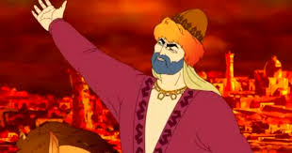
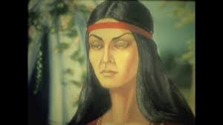
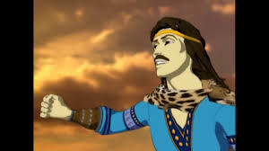
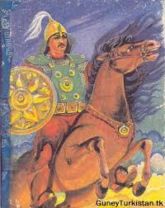
O‘tilgan mavzuni takrorlash
Xalq qahramoni Shiroq
Jasur ayol sarkarda To‘maris
O‘z yurtining fidoyisi Spitamen
Xalq qahramoni Alpomish

Slide 3
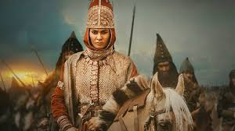
O‘tilgan mavzuni takrorlash
To‘maris – Turon xalqlarining ahamoniylar bosqiniga qarshi kurashiga rahbarlik qilgan jasur sarkardadir.

Slide 4
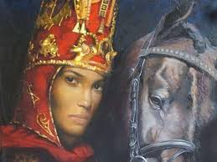
O‘tilgan mavzuni takrorlash
To‘marisning jasorati va harbiy siyosiy faoliyati to‘g‘risida xalq dostonlari yaratilgan, jangnoma va rivoyatlar to‘qilgan. Qadimda massagetlar quyoshga, yerga sig‘inishgan. Ular o‘z vatanlarini quyosh kabi muqaddas deb bilganlar.
Shuning uchun To‘maris barcha turonliklarning jasoratli onasi, ozod Vatanga sadoqat timsoli bo‘lib qoldi.

Slide 5
O‘zbek milliy qahramonlari
To‘maris haqida videolavha

Slide 6
Yangi mavzu: gap bo‘laklari
Gap tarkibida tobe bog‘lanib, ma’lum bir so‘roqqa javob bo‘ladigan so‘zlar yoki so‘z birikmasiga gap bo‘lagi deyiladi.
Gap bo‘laklari tuzilishiga ko‘ra 2 guruhga bo‘linadi:
1. Bosh bo‘laklar.
2. Ikkinchi darajali bo‘laklar.

Slide 7
Gap bo‘laklari
Gap bo‘lagi kesim alohida hokim bo‘lak hisoblanadi. Chunki kesim gapni gap qilib shakllanishida asosiy o‘rin tutadi.
Bosh bo‘laklar:
ega va kesimdir
Ikkinchi darajali bo‘laklar:
to‘ldiruvchi, aniqlovchi, hol

Slide 8
Bosh bo‘laklar: ega va kesim
Asosiy hukmni ifodalab, gapning boshqa bo‘laklarini o‘z atrofida birlashtirgan, gapning markaziy bo‘lagi kesim deyiladi.
Kesim ifodalanishiga ko‘ra ot kesim va fe’l kesimga ajraladi.

Slide 9
Ot kesimlar va fe’l kesimlar
Fe’l kesimlar
Ravishdosh bilan ifodalanadigan kesimlar
Sof fe’l kesimlar

Slide 10
Fe’l kesimlar
Sof fe’l kesimlar
Men maktabga boraman.
Ravishdosh bilan ifodalangan kesimlar
Uy egasi dasturxonni yozguncha, Fotima ham choyni olib keldi.
Oyim ishdan erta keldilar.

Slide 11
Ega
Ega doimo bosh kelishikda bo‘ladi.
kim? nima? qayer?
Gap kesimidan anglashilib turgan harakatning bajaruvchisini, belgining sohibini bildirgan bo‘lak
EGA deyiladi.

Slide 12
Ega
Ega barcha fe’ldan boshqa barcha so‘z turkumlari bilan ifodalanishi mumkin
Aziz o‘sha kitobni o‘qidi.
Sen o‘zingni maqtama, seni birov maqtasin.
Ikkalasi ham chiqib ketishdi.
Yaxshilar ko‘paysin, yomon qolmasin.
Masalan: ot, olmosh, son, sifat, sifatdosh, harakat nomi va modal so‘zlar

Slide 13
Ikkinchi darajali bo‘laklar
Gapning kesimi bilan bog‘lanib, predmetlik ma’nosini ifodalovchi ikkinchi darajali bo‘lak to‘ldiruvchi deyiladi
Dilshod maktubni xolasiga berib, ko‘chaga chiqib ketdi

Slide 14
Ikkinchi darajali bo‘laklar
Gap bo‘lagi vazifasida kelgan predmetni bildiruvchi so‘zlarga bog‘lanib, uning belgisini bildirgan bo‘lak aniqlovchi deyiladi.
Shakar qovunlarning mayin hidlari taraldi.

Slide 15
Ikkinchi darajali bo‘laklar
Gapning kesimdan anglashilgan harakatning belgisini bildiruvchi gap bo‘lagi hol deyiladi.
Shoir shamning uchini avaylab kesdi.

Slide 16
Muomala odobi
Odobning boshi tildir.
Insonlar til vositasi orqali muomalaga kirishadilar
Muomala kishilar bilan munosabat, so‘zlashuv, ish, xizmat va barcha sohalar bilan aloqalarni ifoda etuvchi tushunchadir.

Slide 17
Muomala odobi
Suhbatlashishning qimmatbaho gavhari esa muloyimlik va odobdir.
Inson odobining va odamiyligi asosining ustunlaridan biri bu suhbatlashishdir.

Slide 18
Muomala odobi
Odob bilan muomala qilishda shirinso‘z, muloyim, bosiq, halim, kamtar bo‘lish kerak.

Slide 19
Suhbatlashish odobi
Suhbatlashish odobi esa atrofdagilarga nisbatan katta taassurot qoldiishi mumkin bo‘lgan insoniy ziynatlardan biri sanaladi.

Slide 20
Suhbat odobi
Kishining kamoloti, bilim saviyasi, xulq-atvori ham uning chiroyli va shirin so‘zlarida namoyon bo‘ladi.

Slide 21
Mustaqil bajarish uchun topshiriqlar
Gap bo‘laklari: ega, kesim, aniqlovchi, to‘ldiruvchi va hol ishtirok etgan gaplar tuzing.
Muomala, suhbat odobi haqida hikmatli gaplardan topib yozing.

